Slide 1
Игра на pygame “WAR OF THE WORLDS”
Подготовила Горелкина Дарья

Slide 2
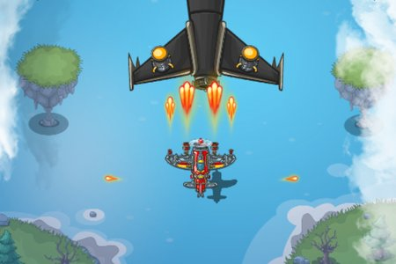
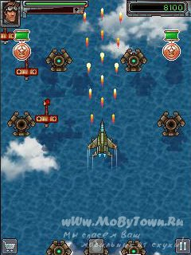
Идея проекта
Игра на подобии «Самолетиков». Действия происходят в космосе. Пользователь должен стрелять во вражеские космические корабли и облетать препятствия.

Slide 3
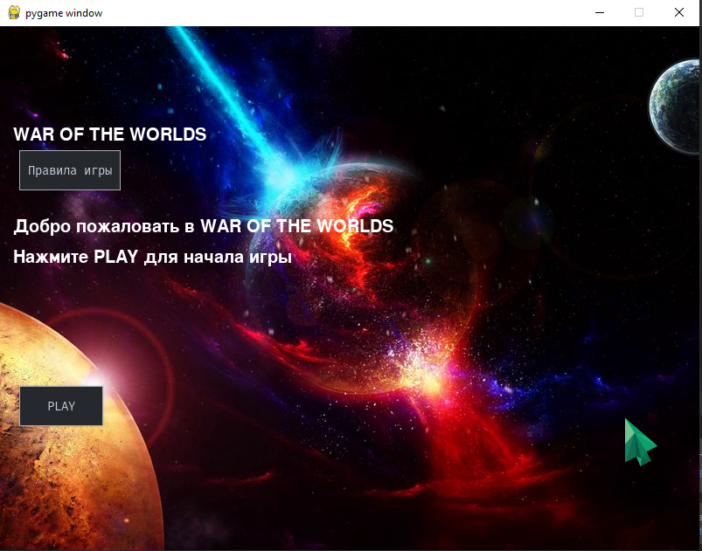
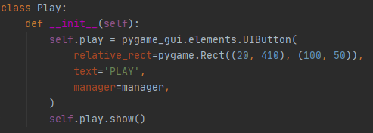
Описание реализации
Игра написана с помощью библиотеки PyGame. Так же использована библиотека pygame_gui, с помощью которой были реализованы кнопки «Правила игры» и «Play»

Slide 4
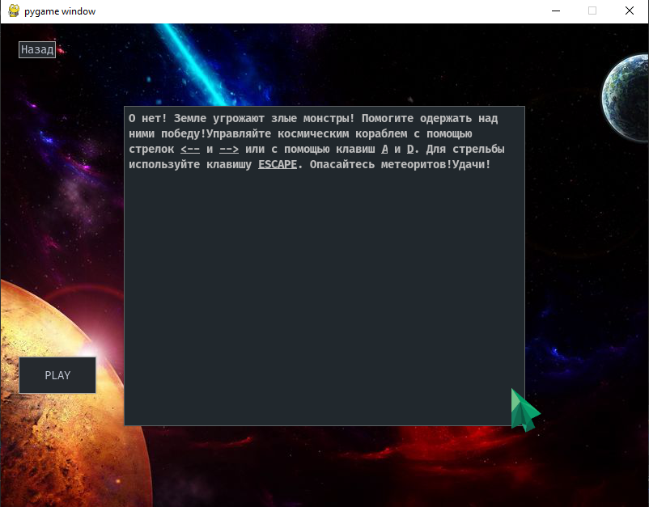
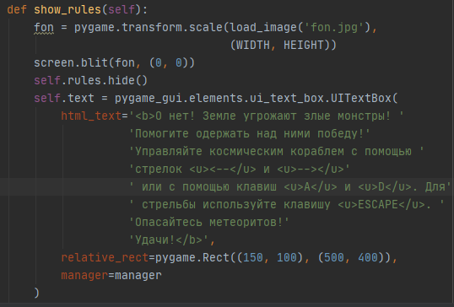
Описание реализации
Для отображения правил, я также использовала библиотеку pygame_gui.

Slide 5
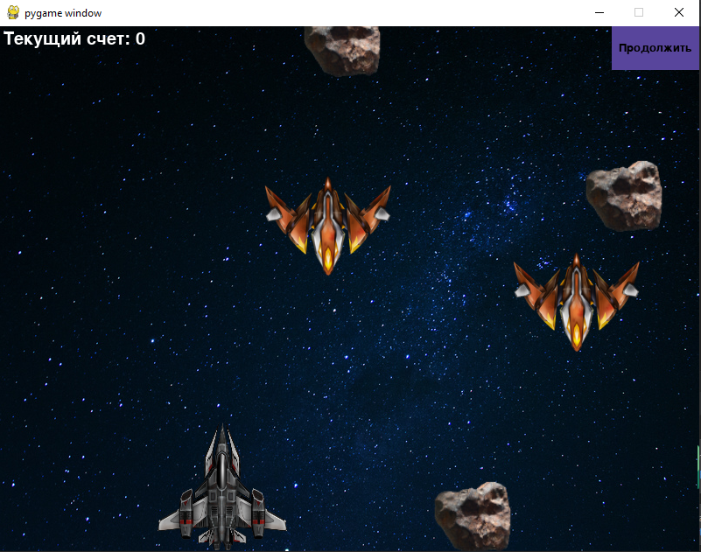
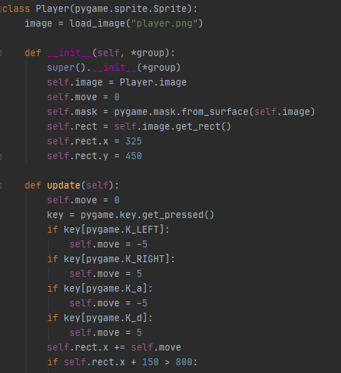
Описание реализации
При нажатии на кнопку «Play» начинается игра. Метеориты, вражеские корабли, корабль игрока и пули – спрайты.

Slide 6
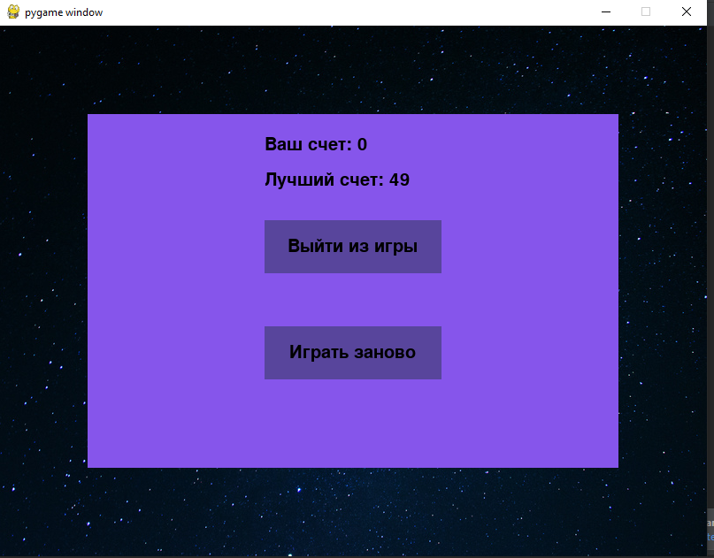
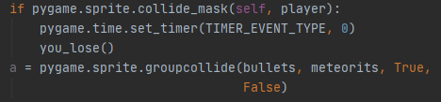

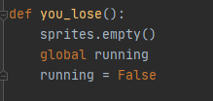
Описание реализации

Slide 7
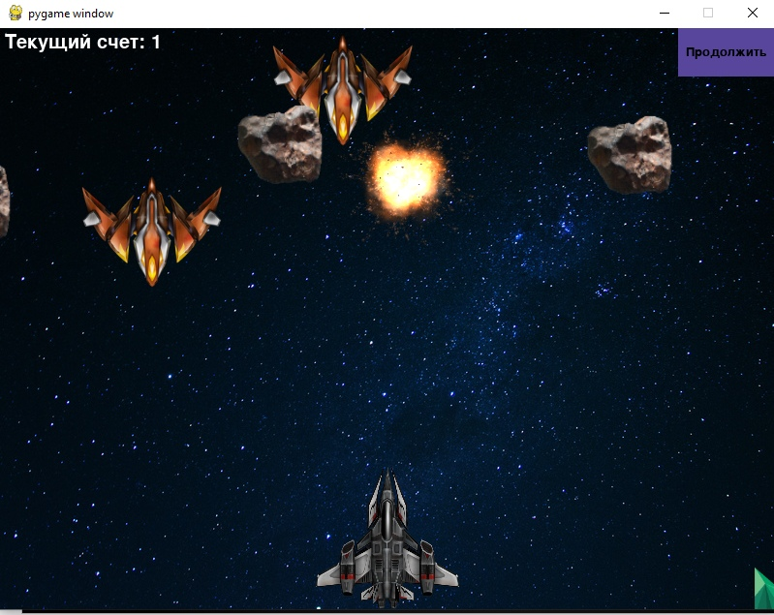
Описание реализации
При стрельбе были добавлены спецэффекты

Slide 8
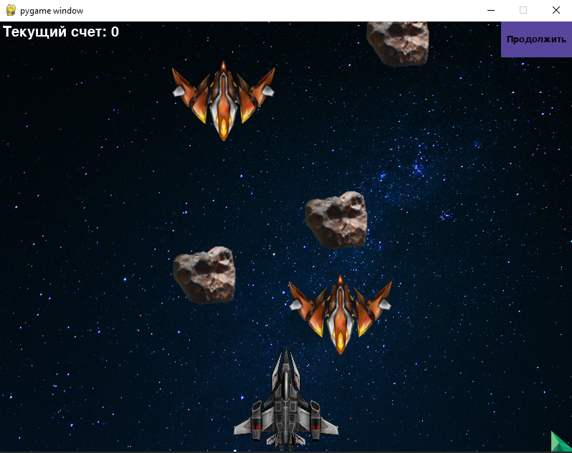
Выводы
Игра может выполнять задуманные функции

